Slide 1

TIẾNG VIỆT 2

Slide 2

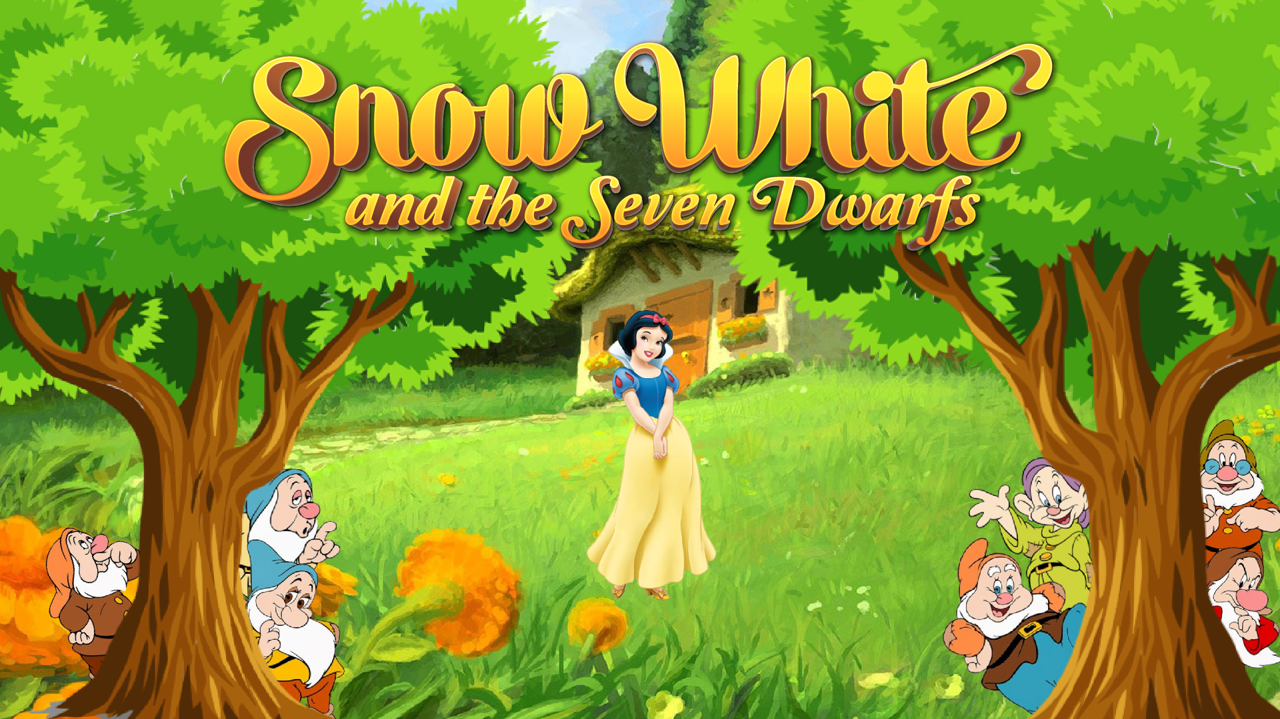

Notes:
Nàng bạch tuyết và bảy chú lùn

Slide 3


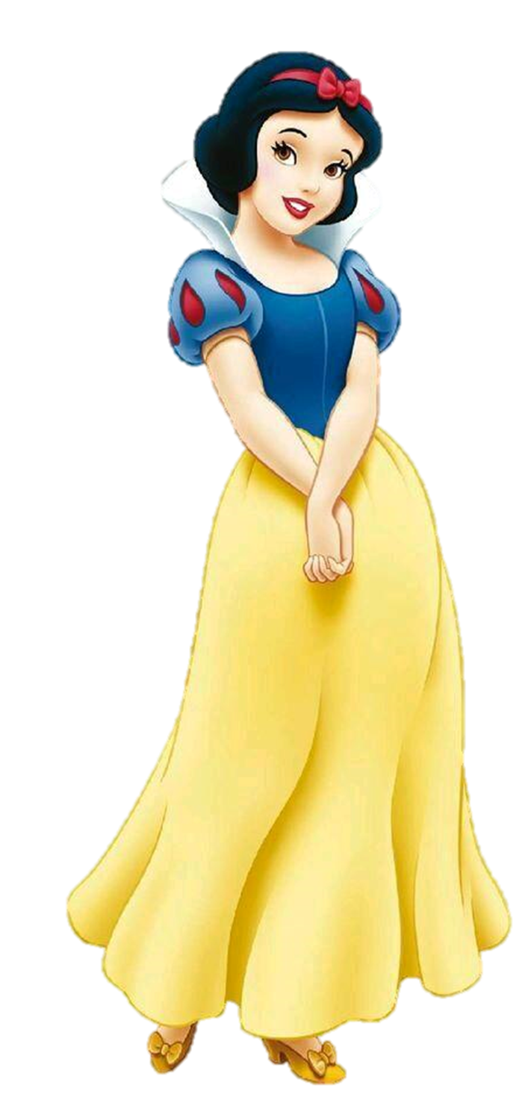
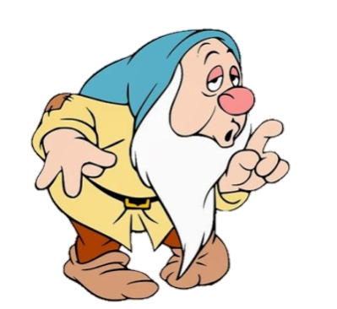
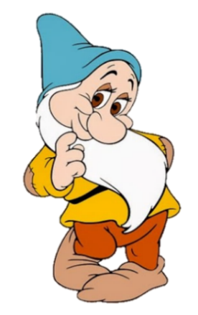
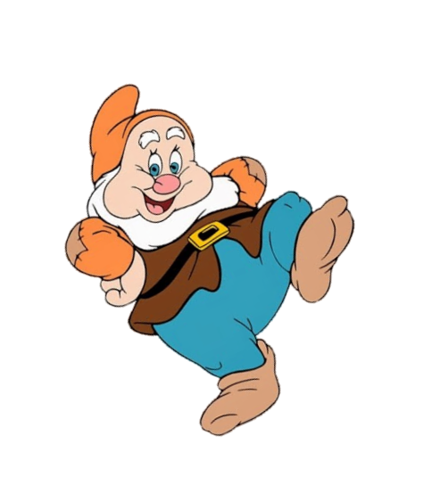
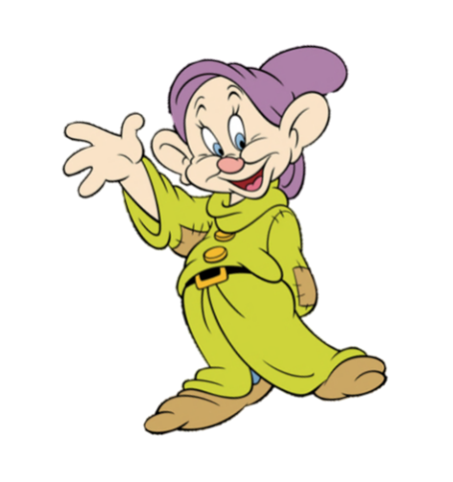
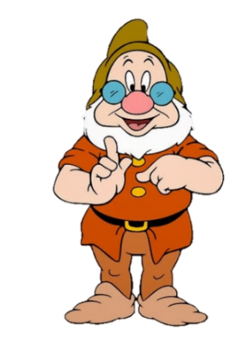
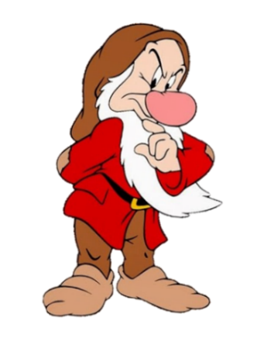
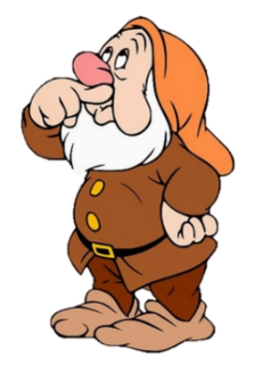

Loài chim nào được nhắc đến trong bài “Vè chim”?
Tu hú
Vẹt

Slide 4
Loài chim nào có đôi mắt rất tinh?
Chim chào mào
Cú mèo

Slide 5
Từ ngữ nào phù hợp khi nói về đặc điểm của chim vẹt?
sặc sỡ
xấu xí

Slide 6
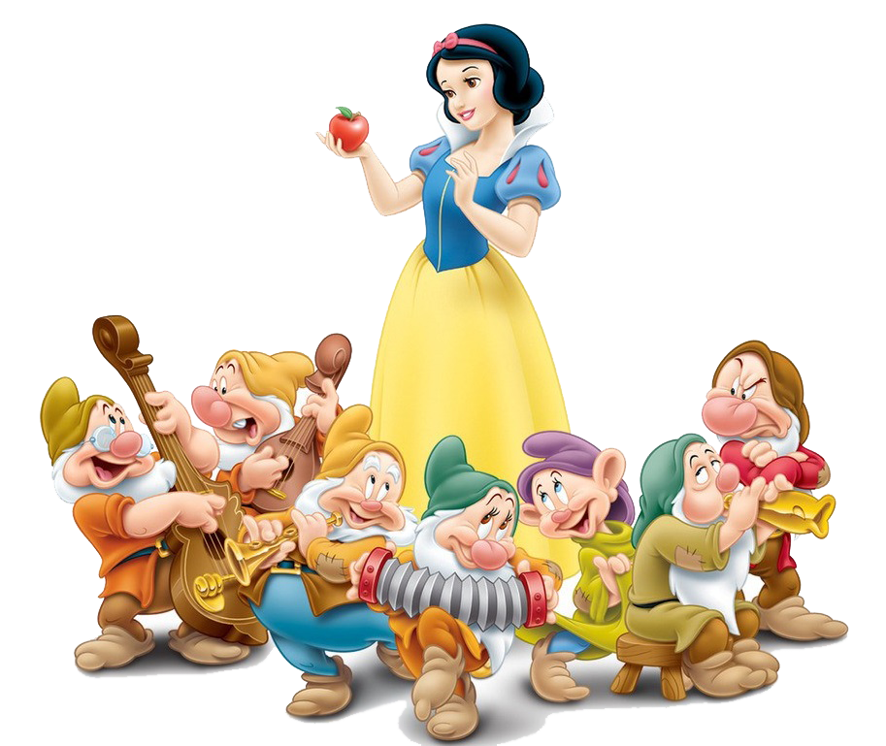
Good job!

Slide 7
Thứ … ngày … tháng … năm 2022
Tiếng Việt
Bài 10:
KHỦNG LONG
S/42

Slide 8

Thứ tư ngày 23 tháng 2 năm 2022
Tiếng Việt
Đọc: Bài 10: Khủng long

Slide 9

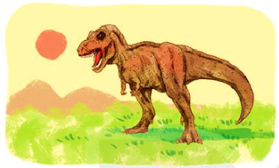
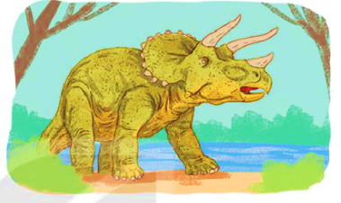
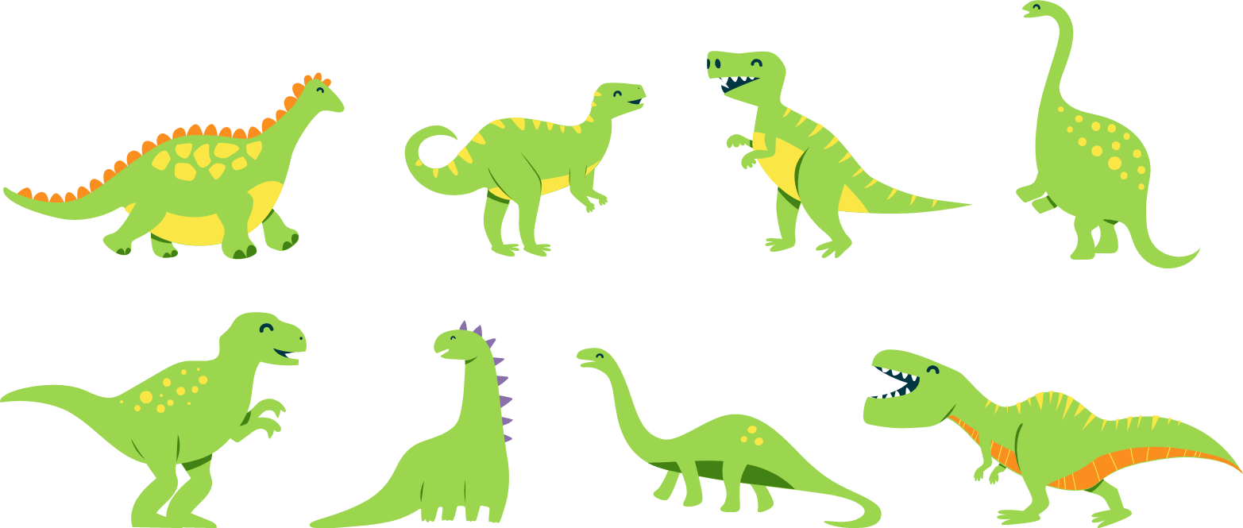
Em đã nhìn thấy loài vật này ở đâu? Em biết gì về chúng?

Slide 10
KHỦNG LONG
Khủng long là loài sinh vật thường sống bầy đàn ở các vùng đất khô. Trong suy nghĩ của nhiều người, khủng long là loài vật khổng lồ. Nhưng trên thực tế, có loài khủng long chỉ bằng một chú chó nhỏ. Khủng long thường ăn thịt, cũng có một số loài ăn cỏ.
Chân khủng long thẳng và rất khỏe. Vì thế chúng có thể đi khắp một vùng rộng lớn để kiếm ăn. Khủng long có khả năng săn mồi tốt nhờ có đôi mắt tinh tường cùng cái mũi và đôi tai thính. Khủng long cũng có khả năng tự vệ tốt nhờ vào cái đầu cứng và cái quất đuôi dũng mãnh.
Trước khi con người xuất hiện, khủng long đã bị tuyệt chủng. Vì thế, chúng ta sẽ không bao giờ có thể nhìn thấy khủng long thật.
Theo Bách khoa tri thức về khám phá
thế giới cho trẻ - khủng long
Notes:
Người soạn đang phân tích từ khó ở Đà Nẵng nên thầy cô vùng miền khác linh động thay đổi nhé

Slide 11
KHỦNG LONG
Khủng long là loài sinh vật thường sống bầy đàn ở các vùng đất khô. Trong suy nghĩ của nhiều người, khủng long là loài vật khổng lồ. Nhưng trên thực tế, có loài khủng long chỉ bằng một chú chó nhỏ. Khủng long thường ăn thịt, cũng có một số loài ăn cỏ.
Chân khủng long thẳng và rất khỏe. Vì thế chúng có thể đi khắp một vùng rộng lớn để kiếm ăn. Khủng long có khả năng săn mồi tốt nhờ có đôi mắt tinh tường cùng cái mũi và đôi tai thính. Khủng long cũng có khả năng tự vệ tốt nhờ vào cái đầu cứng và cái quất đuôi dũng mãnh.
Trước khi con người xuất hiện, khủng long đã bị tuyệt chủng. Vì thế, chúng ta sẽ không bao giờ có thể nhìn thấy khủng long thật.
Theo Bách khoa tri thức về khám phá
thế giới cho trẻ - khủng long

Slide 12
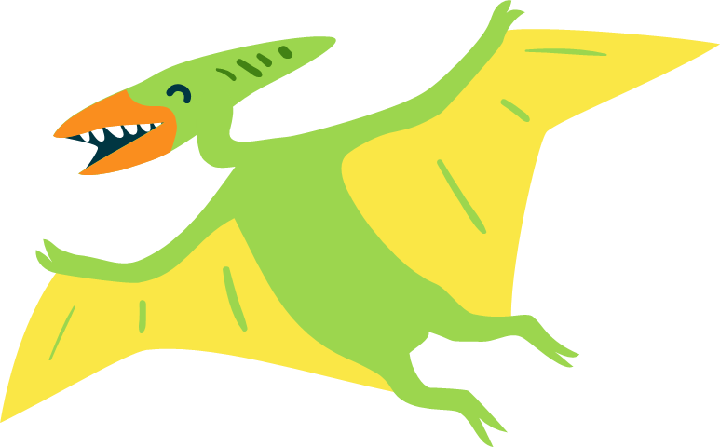
Tự vệ:
tự bảo vệ mình.
Dũng mãnh:
có sức mạnh trên mức bình thường.
Tuyệt chủng:
mất hẳn nòi giống.
Notes:
Không còn nhìn thấy ngoài thực tế nữa

Slide 13
Khủng long / có khả năng săn mồi tốt / nhờ có đôi mắt tinh tường / cùng cái mũi và đôi tai thính.

Slide 14
KHỦNG LONG
Khủng long là loài sinh vật thường sống bầy đàn ở các vùng đất khô. Trong suy nghĩ của nhiều người, khủng long là loài vật khổng lồ. Nhưng trên thực tế, có loài khủng long chỉ bằng một chú chó nhỏ. Khủng long thường ăn thịt, cũng có một số loài ăn cỏ.
Chân khủng long thẳng và rất khỏe. Vì thế chúng có thể đi khắp một vùng rộng lớn để kiếm ăn. Khủng long có khả năng săn mồi tốt nhờ có đôi mắt tinh tường cùng cái mũi và đôi tai thính. Khủng long cũng có khả năng tự vệ tốt nhờ vào cái đầu cứng và cái quất đuôi dũng mãnh.
Trước khi con người xuất hiện, khủng long đã bị tuyệt chủng. Vì thế, chúng ta sẽ không bao giờ có thể nhìn thấy khủng long thật.
Theo Bách khoa tri thức về khám phá
thế giới cho trẻ - khủng long
Notes:
GV hỏi chia đoạn ntn

Slide 15
KHỦNG LONG
Khủng long là loài vật thường sống thành bầy đàn ở các vùng đất khô.
Trong suy nghĩ của nhiều người, khủng long là loài vật khổng lồ. Nhưng trên thực tế, có loài khủng long chỉ bằng một chú chó nhỏ. Khủng long thường ăn thịt, cũng có một số loài ăn cỏ.
Chân khủng long thẳng và rất khỏe. Vì thế chúng có thể đi khắp một vùng rộng lớn để kiếm ăn. Khủng long có khả năng săn mồi tốt nhờ có đôi mắt tinh tường cùng cái mũi và đôi tai thính. Khủng long cũng có khả năng tự vệ tốt nhờ vào cái đầu cứng và cái quất đuôi dũng mãnh.
Trước khi con người xuất hiện, khủng long đã bị tuyệt chủng. Vì thế, chúng ta sẽ không bao giờ có thể nhìn thấy khủng long thật.
Theo Bách khoa tri thức về khám phá
thế giới cho trẻ - khủng long

Slide 16



Slide 17
KHỦNG LONG
Khủng long là loài sinh vật thường sống bầy đàn ở các vùng đất khô. Trong suy nghĩ của nhiều người, khủng long là loài sinh vật khổng lồ. Nhưng trên thực tế, có loài khủng long chỉ bằng một chú chó nhỏ. Khủng long thường ăn thịt, cũng có một số loài ăn cỏ.
Chân khủng long thẳng và rất khỏe. Vì thế chúng có thể di chuyển khắp một vùng rộng lớn để kiếm ăn. Khủng long có khả năng săn mồi tốt nhờ có đôi mắt tinh tường cùng cái mũi và đôi tai thính. Khủng long cũng có khả năng tự vệ tốt nhờ vào cái đầu cứng và cái quất đuôi dũng mãnh.
Trước khi con người xuất hiện, khủng long đã tuyệt chủng. Vì thế, chúng ta sẽ không bao giờ có thể nhìn thấy khủng long thật.
Theo Bách khoa tri thức về khám phá
thế giới cho trẻ - khủng long
Notes:
Đọc toàn bài

Slide 18
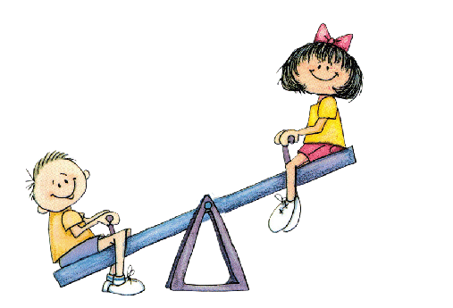
Thư giãn nào!

Slide 19
1
Bài đọc cho biết những thông tin nào về khủng long?
Khủng long là loài sinh vật thường sống bầy đàn ở các vùng đất khô. Trong suy nghĩ của nhiều người, khủng long là loài sinh vật khổng lồ. Nhưng trên thực tế, có loài khủng long chỉ bằng một chú chó nhỏ. Khủng long thường ăn thịt, cũng có một số loài ăn cỏ.
Notes:
Trong suy nghĩ của nhiều người, khủng long là loài sinh vật khổng lỗ. Trong thực tế, nhiều loài nhỏ như chú chó nhưng các đáp án lại kết luận khủng long có kịch thước khổng lồ. Có chút mâu thuẫn

Slide 20


1
Bài đọc cho biết những thông tin nào về khủng long?
a. Sống ở các vùng đất khô
b. Có kích thước khổng lồ
c. Ăn cỏ hoặc ăn thịt
d. Hung dữ
Notes:
Trong suy nghĩ của nhiều người, khủng long là loài sinh vật khổng lỗ. Trong thực tế, nhiều loài nhỏ như chú chó nhưng các đáp án lại kết luận khủng long có kịch thước khổng lồ. Có chút mâu thuẫn
Khổng lồ ở đây là trong suy nghĩ của nhiều người chứ k phải kết luận của bài đọc nhưng đáp án ở sgv lại có ý b. Thầy cô xem xét giúp em nhé.

Slide 21
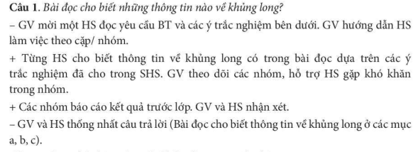
Notes:
Slide này đã bị khoá nên khi dạy nó k chạy qua slide này đâu ạ

Slide 22
2
Những bộ phần nào giúp khủng long săn mồi tốt?
Chân khủng long thẳng và rất khỏe. Vì thế chúng có thể khắp một vùng rộng lớn để kiếm ăn. Khủng long có khả năng săn mồi tốt nhờ có đôi mắt tinh tường cùng cái mũi và đôi tai thính. Khủng long cũng có khả năng tự vệ tốt nhờ vào cái đầu cứng và cái quất đuôi dũng mãnh.
Những bộ phận giúp khủng long săn mồi tốt là: chân, mắt, mũi và tai.

Slide 23
3
Nhờ đâu khủng long có khả năng tự vệ tốt?
Chân khủng long thẳng và rất khỏe. Vì thế chúng có thể di chuyển khắp một vùng rộng lớn để kiếm ăn. Khủng long có khả năng săn mồi tốt nhờ có đôi mắt tinh tường cùng cái mũi và đôi tai thính. Khủng long cũng có khả năng tự vệ tốt nhờ vào cái đầu cứng và cái quất đuôi dũng mãnh.
Khủng long có khả năng tự vệ tốt nhờ: cái đầu cứng và cái quất đuôi dũng mãnh.

Slide 24
4
Vì sao chúng ta không thể gặp khủng long thật?
Trước khi con người xuất hiện, khủng long đã tuyệt chủng. Vì thế, chúng ta sẽ không bao giờ có thể nhìn thấy khủng long thật.
Chúng ta không thể gặp khủng long thật vì trước khi con người xuất hiện, khủng long đã tuyệt chủng.

Slide 25
KHỦNG LONG
Khủng long là loài sinh vật thường sống bầy đàn ở các vùng đất khô. Trong suy nghĩ của nhiều người, khủng long là loài sinh vật khổng lồ. Nhưng trên thực tế, có loài khủng long chỉ bằng một chú chó nhỏ. Khủng long thường ăn thịt, cũng có một số loài ăn cỏ.
Chân khủng long thẳng và rất khỏe. Vì thế chúng có thể di chuyển khắp một vùng rộng lớn để kiếm ăn. Khủng long có khả năng săn mồi tốt nhờ có đôi mắt tinh tường cùng cái mũi và đôi tai thính. Khủng long cũng có khả năng tự vệ tốt nhờ vào cái đầu cứng và cái quất đuôi dũng mãnh.
Trước khi con người xuất hiện, khủng long đã tuyệt chủng. Vì thế, chúng ta sẽ không bao giờ có thể nhìn thấy khủng long thật.
Theo Bách khoa tri thức về khám phá
thế giới cho trẻ - khủng long
Notes:
Đọc lại toàn bài

Slide 26

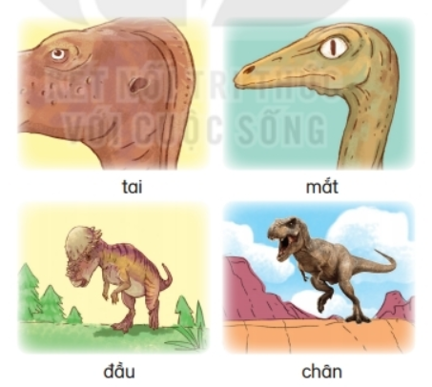
1
Tìm trong bài từ ngữ để tả các bộ phận của khủng long.
thính
tinh tường
thẳng
cứng
khoẻ
Notes:
HS có thể hỏi thêm những mùa khác.
GV tổ chức HĐ cho HS tham gia sôi nổi

Slide 27
2
Hỏi – đáp về đặc điểm các bộ phận của khủng long.
M:
Đầu khủng long thế nào?
Đầu khủng long rất cứng.
Notes:
HS có thể hỏi thêm những mùa khác.
GV tổ chức HĐ cho HS tham gia sôi nổi

Slide 28

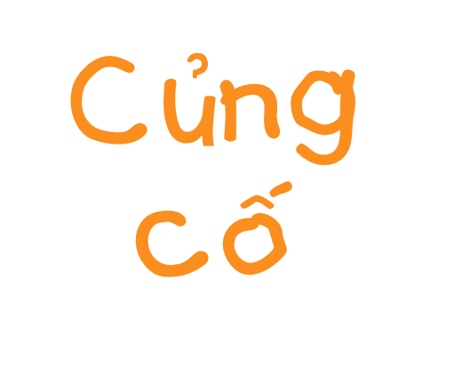

Slide 29
Loài vật nào đc nhắc đến trong bài?
A. Khủng long
B. Hổ
C. Chim
Notes:
Tác giả bộ ppt Toán + TV2: Phan Thị Linh – Đà Nẵng
Sđt lh: 0916.604.268
+ Zalo: 0916.604.268
+ Facebook cá nhân: https://www.facebook.com/nhilinh.phan/
+ Nhóm chia sẻ tài liệu: https://www.facebook.com/groups/443096903751589
Hãy liên hệ chính chủ sản phẩm để được hỗ trợ và đồng hành trong suốt năm học nhé!

Slide 30


Đúng chọn Đ, sai chọn S.
A. Ngày nay, khủng long sống trong rừng sâu.
B. Ngày nay, khủng long đã bị tuyệt chủng.
C. Khủng long đều có kích thước khổng lồ, không có loài nào bé cả.
D. Chân khủng long thẳng và rất khoẻ.
Notes:
Tác giả bộ ppt Toán + TV2: Phan Thị Linh – Đà Nẵng
Sđt lh: 0916.604.268
+ Zalo: 0916.604.268
+ Facebook cá nhân: https://www.facebook.com/nhilinh.phan/
+ Nhóm chia sẻ tài liệu: https://www.facebook.com/groups/443096903751589
Hãy liên hệ chính chủ sản phẩm để được hỗ trợ và đồng hành trong suốt năm học nhé!

Slide 31
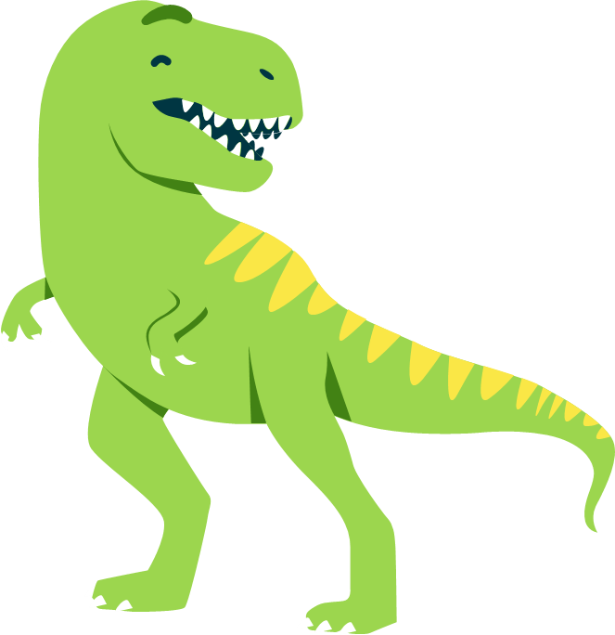

Dặn dò

